Slide 1






Toán

Slide 2


1. Dùng que tính có thể xếp thành các số La Mã như hình bên:
a) Dùng 5 que tính hãy xếp thành số 8, số 13 bằng chữ số La Mã.
b) Để xếp được ba số 9 bằng chữ số La Mã thì dùng hết mấy que tính?
Số 8
Số 13

Slide 3
b) Để xếp được ba số 9 bằng chữ số La Mã thì dùng hết mấy que tính?
Để xếp được một số 9 thì dùng hết 3 que tính.
Vậy để xếp được ba số 9 cần dùng hết 9 que tính.

Slide 4

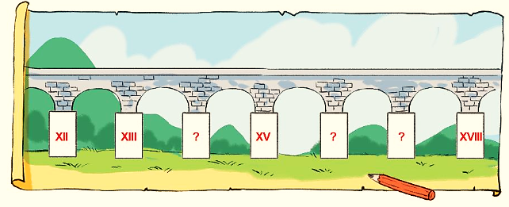

a) Tìm số La Mã thích hợp
XVI
XVII
XIV

Slide 5
b) Sắp xếp các số XIII, XVII, XII, XVIII theo thứ tự từ bé đến lớn.
XII, XIII, XVII, XVIII.

Slide 6
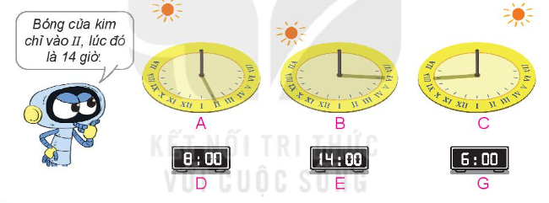
3. Chọn đồng hồ điện tử thích hợp với đồng hồ mặt trời:

Slide 7

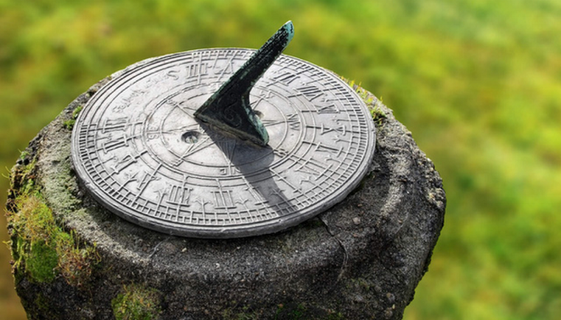
Phương pháp hoạt động của đồng hồ mặt trời:
Dưới ánh nắng mặt trời cái cọc trên mặt đồng hồ tạo bóng. Trong ngày vị trí của mặt trời thay đổi trên bầu trời. Vì thế bóng của cái cọc sẽ tùy thời gian trong ngày mà có vị trí khác nhau. Vị trí bóng đổ vào số nào thì đồng hồ sẽ chỉ giờ tương ứng.

Slide 8
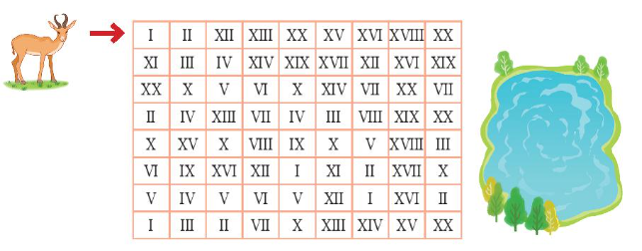
Tìm đường đi cho chú linh dương đến hồ uống nước theo thứ tự các số La Mã từ I đến XX
4

